Slide 1
教育福祉会館ホームページ等の運用について
【現在の課題】
・「中央公民館」「福祉会館」などが別々に運用されて
いる
（市ホームページの構成上，部署のまたがるページを
作成して統一運用することが難しい）
・更新が反映されるまでにタイムラグがある
教育福祉会館独自のホームページを立ち上げ
⇒松清協働支援員が作成，社会福祉協議会が運用
⇒市のホームページから飛べるように

Slide 2
【独自運用のメリット，方向性】
・教育福祉会館でのイベント情報を一元管理
⇒１階から５階までのイベントを網羅させる
⇒情報の即時性を担保する
・教育福祉会館としてSNSアカウントの立ち上げ，運用
⇒会館の愛称にちなんだドメインを取得
⇒コーディネーターによる随時更新
◎愛称募集のスケジュール（案）
募集期間：令和３年１月１５日（金）～２月２３日（火）
選考準備：２月～３月（商標登録の調査，候補の絞り込みなど）
愛称決定：３月下旬（第４回教育福祉会館運営協議会準備会で決定予定）
愛称発表：４月３日（土）オープニングイベント
⇒令和２年４月以降にドメインを取得し，各SNSを立ち上げる

Slide 3
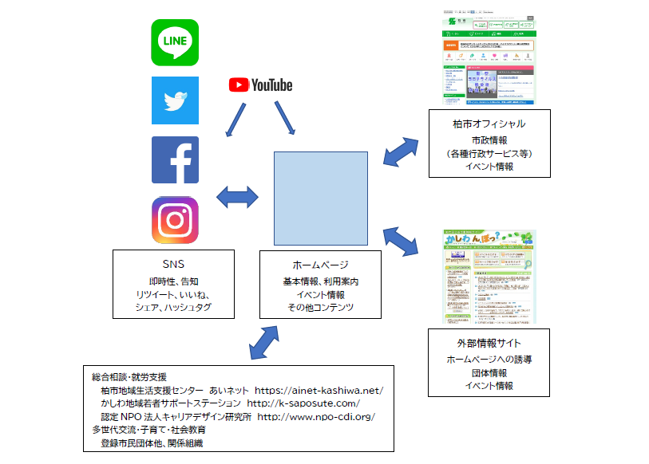
【イメージ（参考）】

